Slide 1

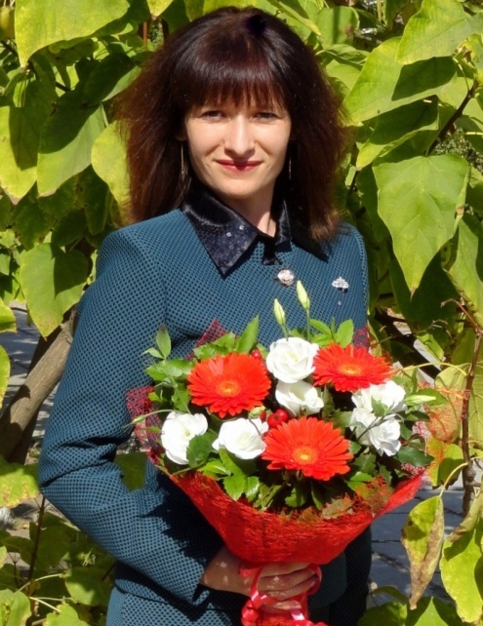
Генічеська загальноосвітня школа І-ІІІ ступенів №3
ПОРТФОЛІО
Тимошенко
Анни Юріївни
вчителя іноземної мови (німецька, англійська)
вчителя другої категорії

Slide 2



ЗМІСТ
1. ЗАГАЛЬНІ ДАНІ
2. ПЕДАГОГІЧНЕ КРЕДО
3. РЕЗУЛЬТАТИ ПЕДАГОГІЧНОЇ ДІЯЛЬНОСТІ
4. НАУКОВО - МЕТОДИЧНА ДІЯЛЬНІСТЬ
4.1. Методична робота
4.2. Публікації
4.3.Друковані роботи
5. ПОЗАУРОЧНА ДІЯЛЬНІСТЬ
6. ДОДАТКОВИЙ МАТЕРІАЛ

Slide 3
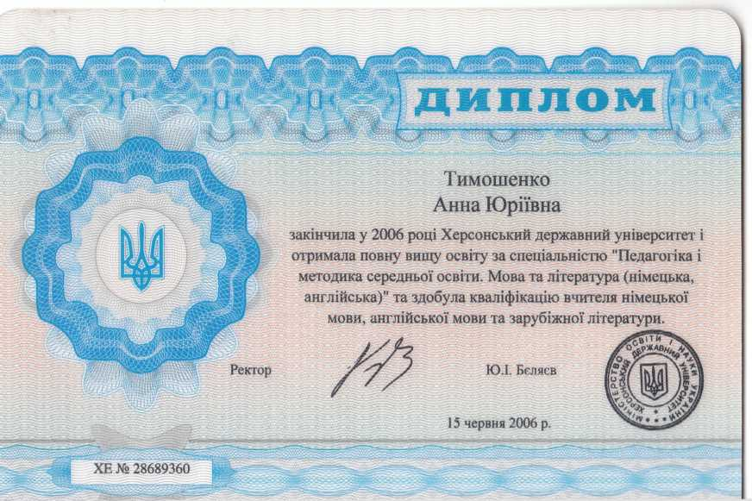
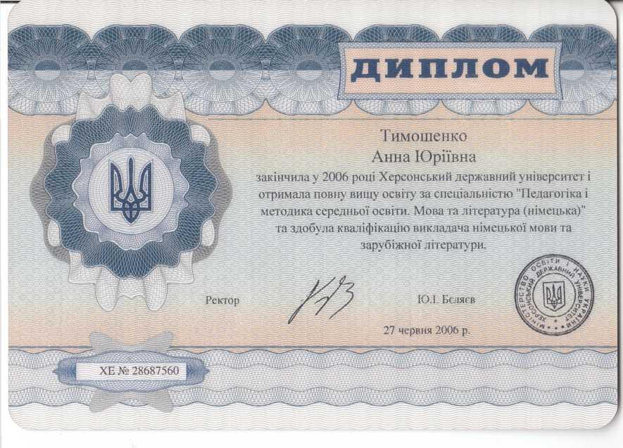
1. ЗАГАЛЬНІ ДАНІ
  Прізвище, ім’я, по батькові: Тимошенко Анна Юріївна
  Дата народження:15 квітня 1984 року
  Назва навчального закладу:
Генічеська загальноосвітня школа І-ІІІ ступенів №3
  4.Освіта: закінчила в 2006 році Херсонський державний університет за фахом «Педагогіка та методика середньої освіти. Мова та література(німецька, англійська)»

Slide 4
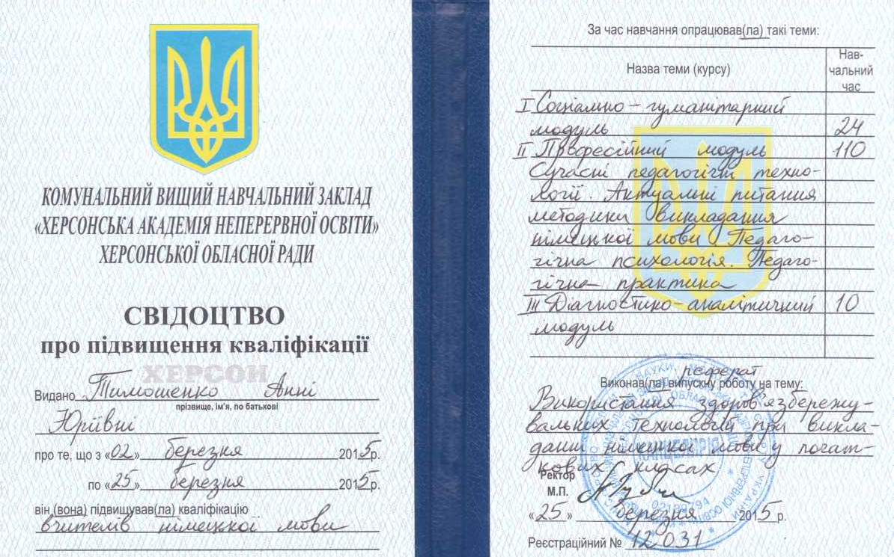
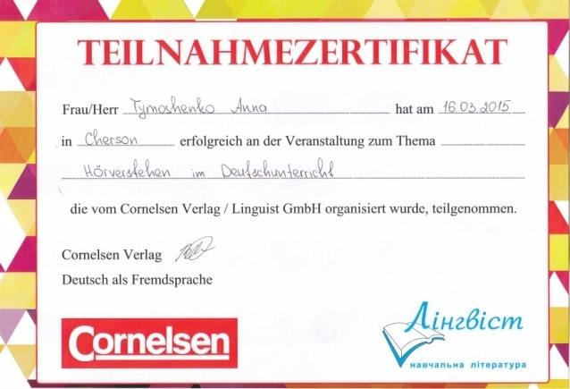
  1.5. Курси підвищення кваліфікації
  1.6. Стаж роботи: 7 років

Slide 5
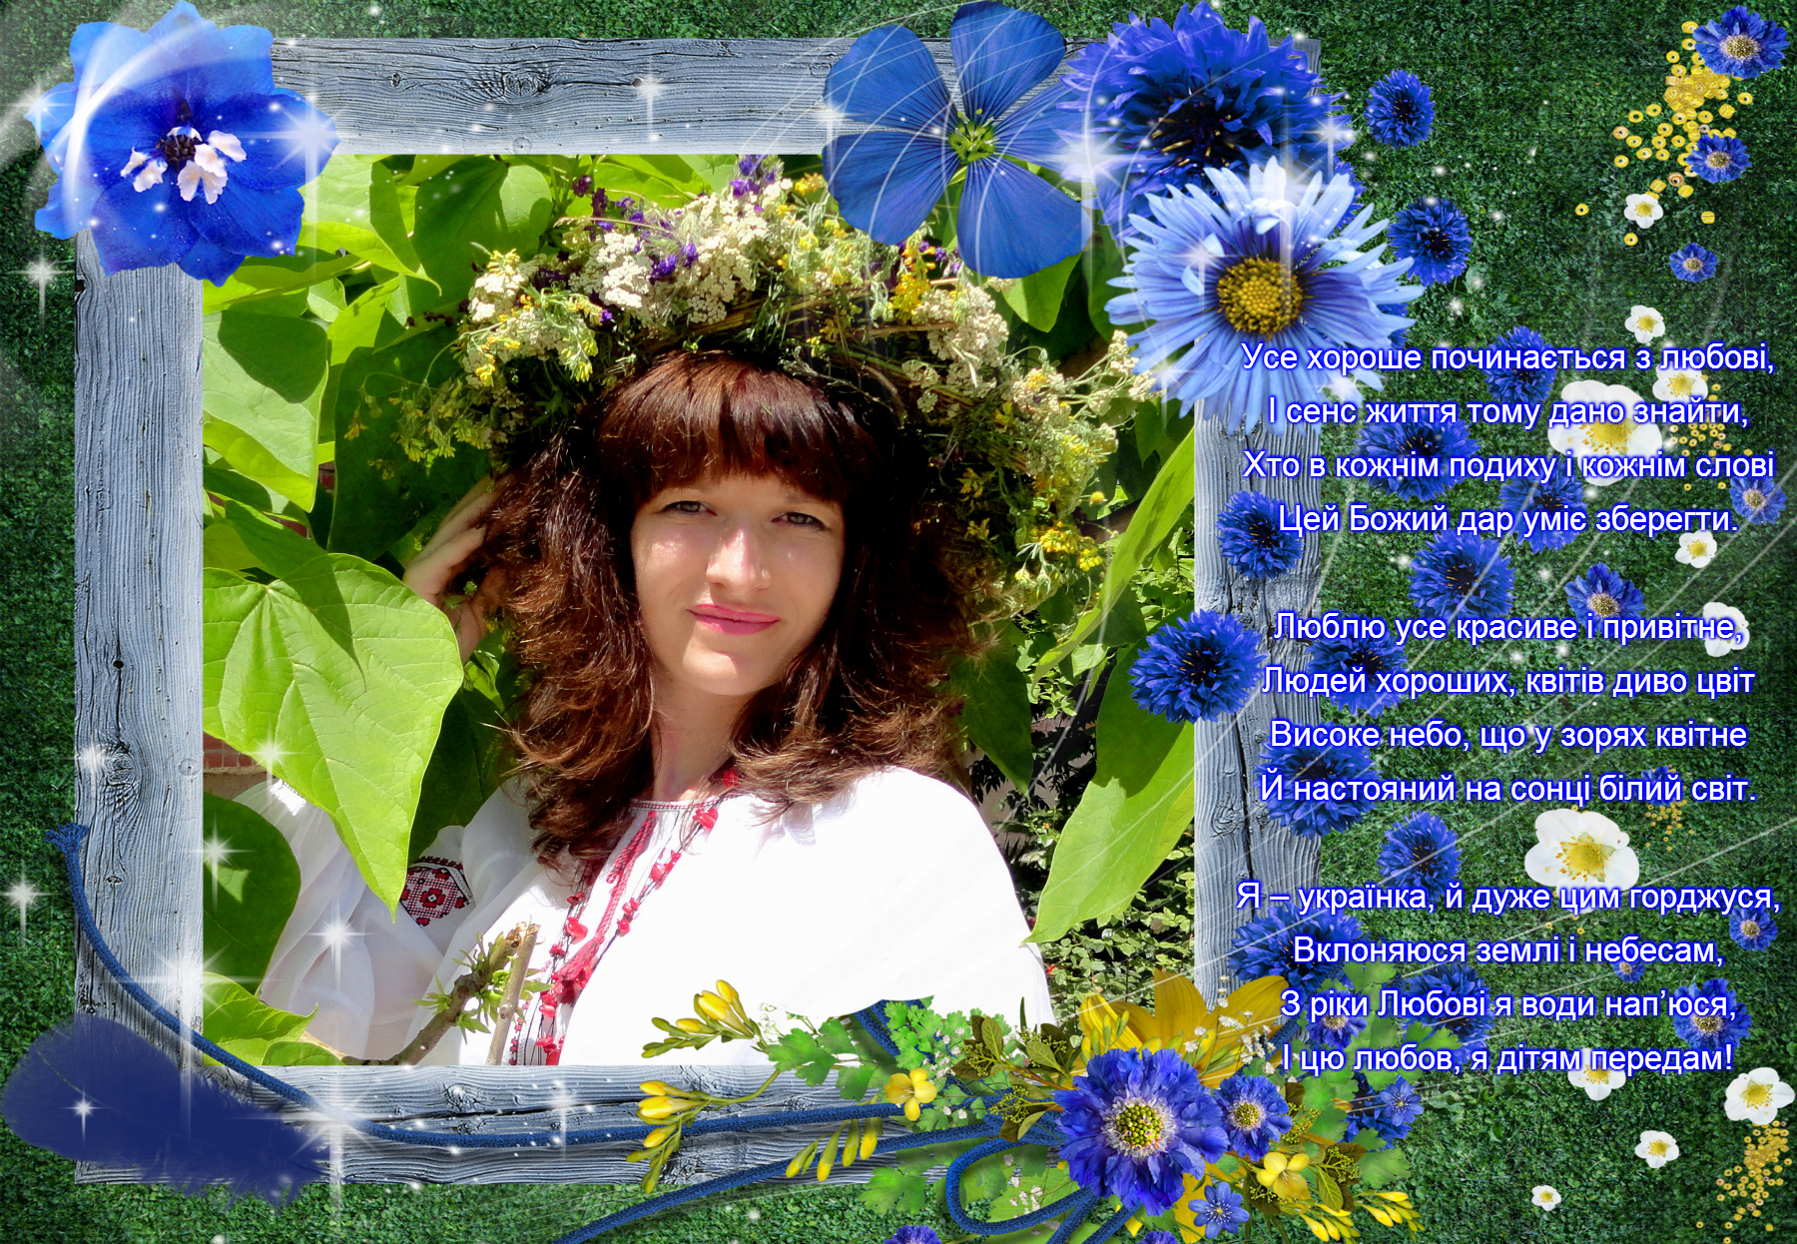
Моє життєве кредо:

Slide 6
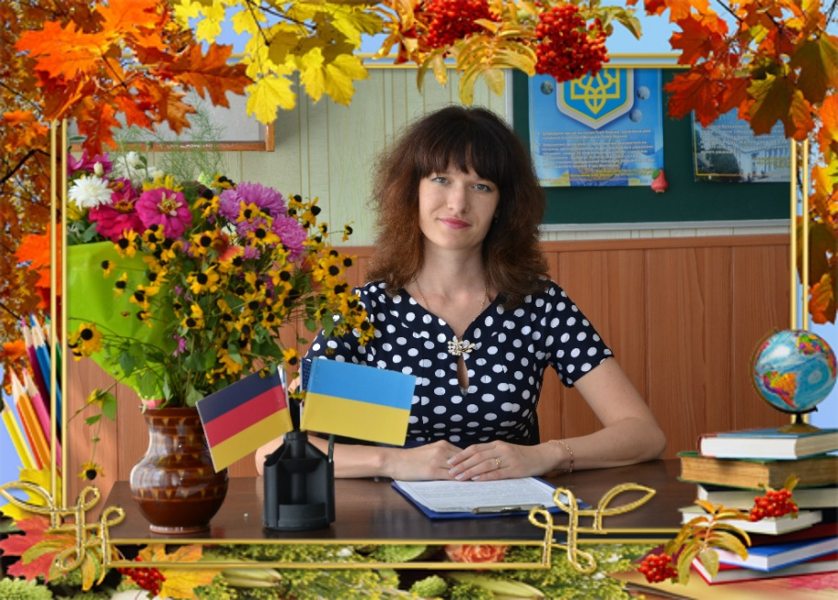
2.ПЕДАГОГІЧНЕ КРЕДО
У своїй педагогічній діяльності
я керуюсь кредом:
Професія вчитель – вічний екзамен
глибокий і довгий, як сивий Дніпро.
Професія вчитель – вічний екзамен
на мудрість, на чесність, народність, добро.
Як вчитель іноземної мови
працюю над проблемою:
«Формування комунікативної компетенції на уроках німецької мови»

Slide 7
3.РЕЗУЛЬТАТИ
ПЕДАГОГІЧНОЇ ДІЯЛЬНОСТІ
Моніторінг
навчальної діяльності учнів

Slide 8
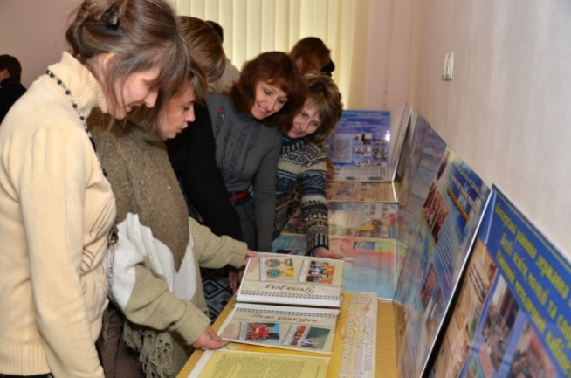
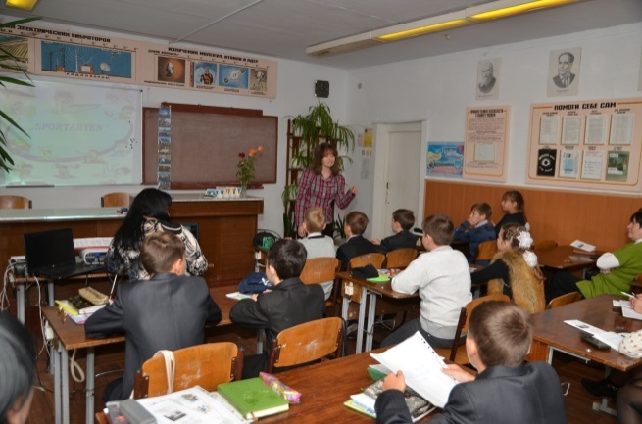
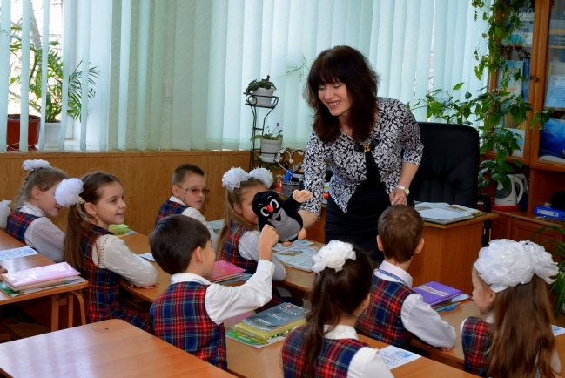
4. НАУКОВО - МЕТОДИЧНА
ДІЯЛЬНІСТЬ
Участь у районному семінарі вчителів іноземної мови «Використання інтерактивних технологій на уроках іноземної мови. Викладання англійської та німецької мови як другої іноземної»
Участь у районній виставці
комплексно-цільових проектів
Участь у роботі «Школи молодого вчителя»
«Структура та етапи уроку»

Slide 9
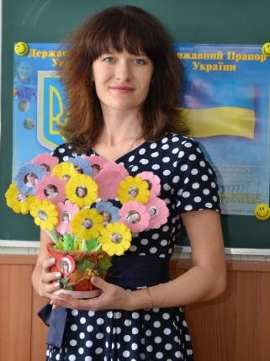
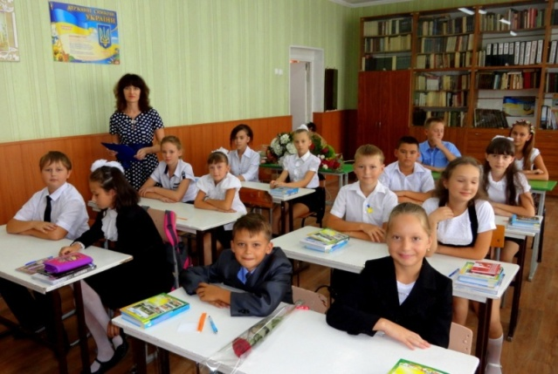
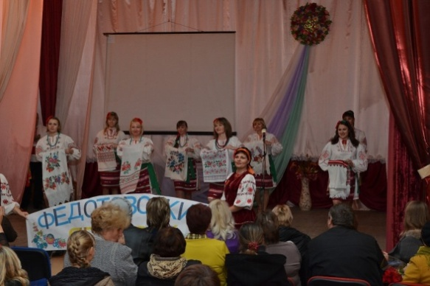
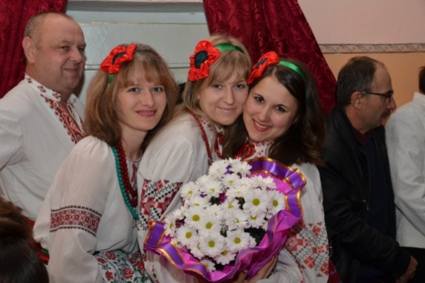
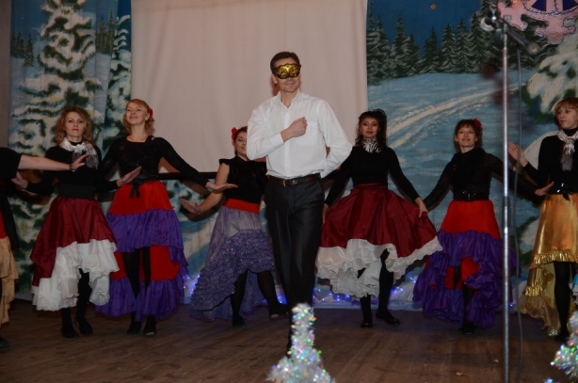
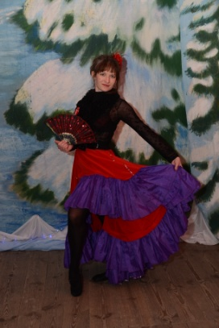
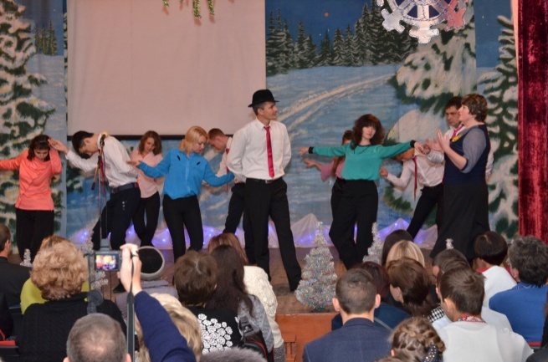
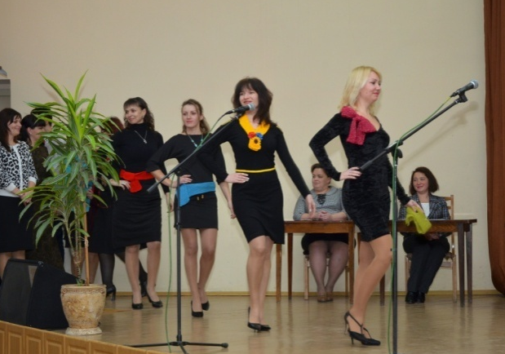
Участь у Всеукраїнському конкурсі
«Класний керівник 2015 року»
Щорічна участь у підготовці до конкурсу «Вчитель року»
2013-2014
2014-2015
2015-2016

Slide 10
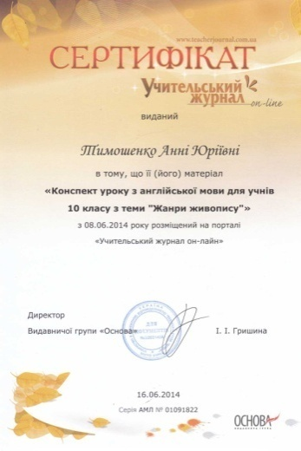
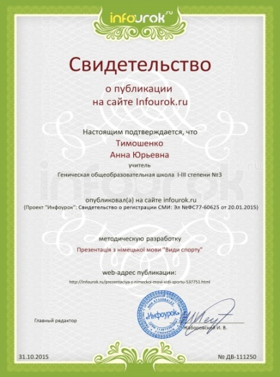
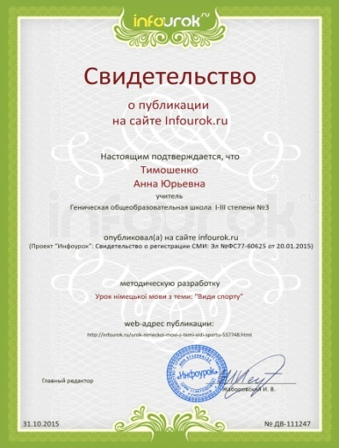
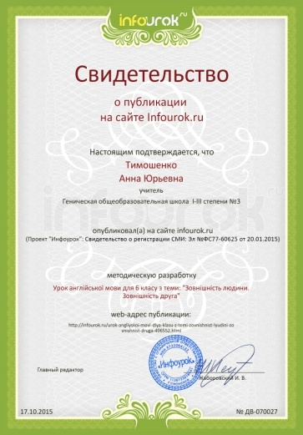
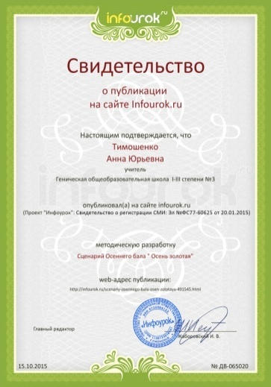
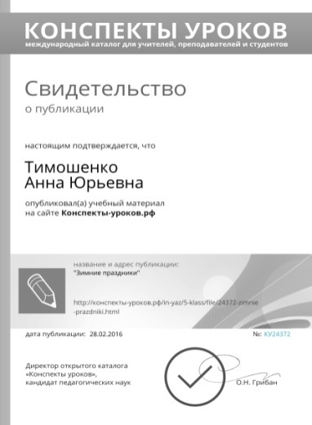

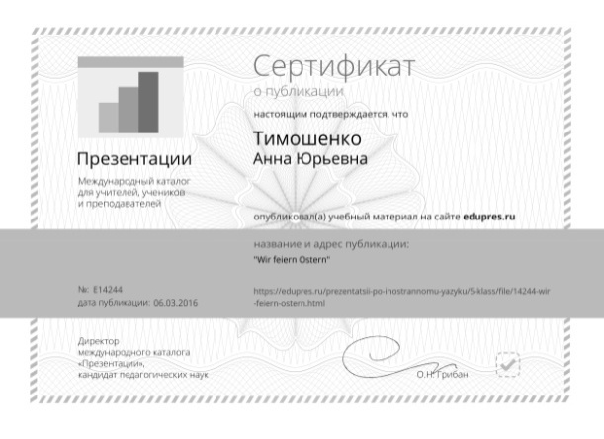
4.2. Публікації

Slide 11
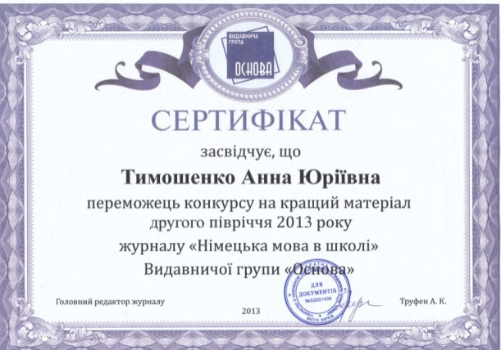
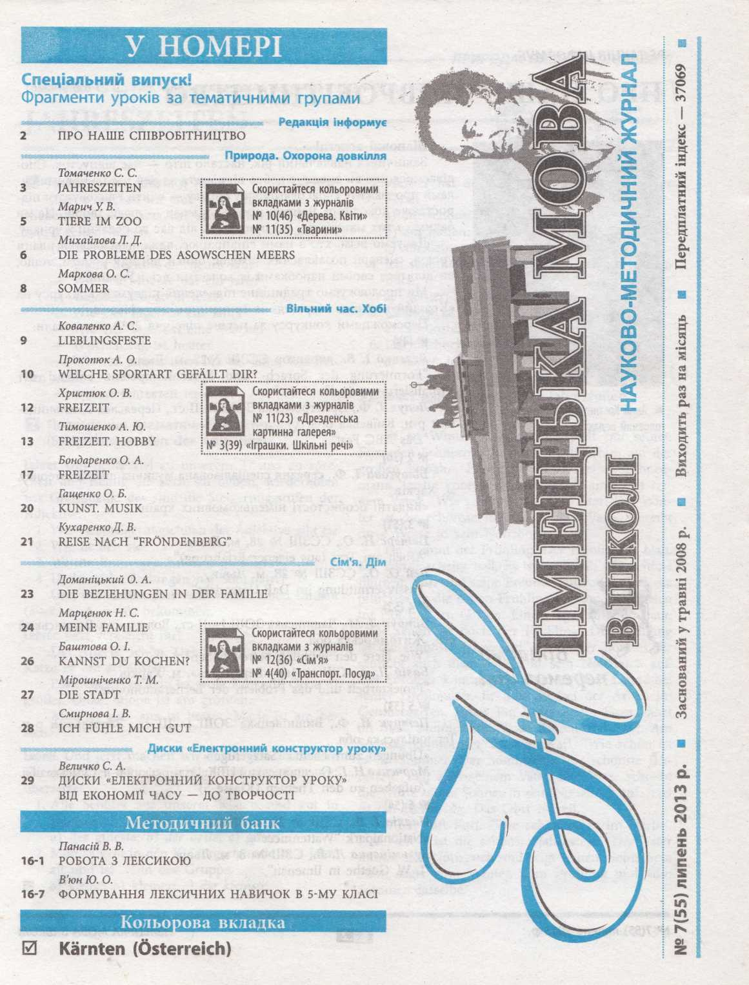
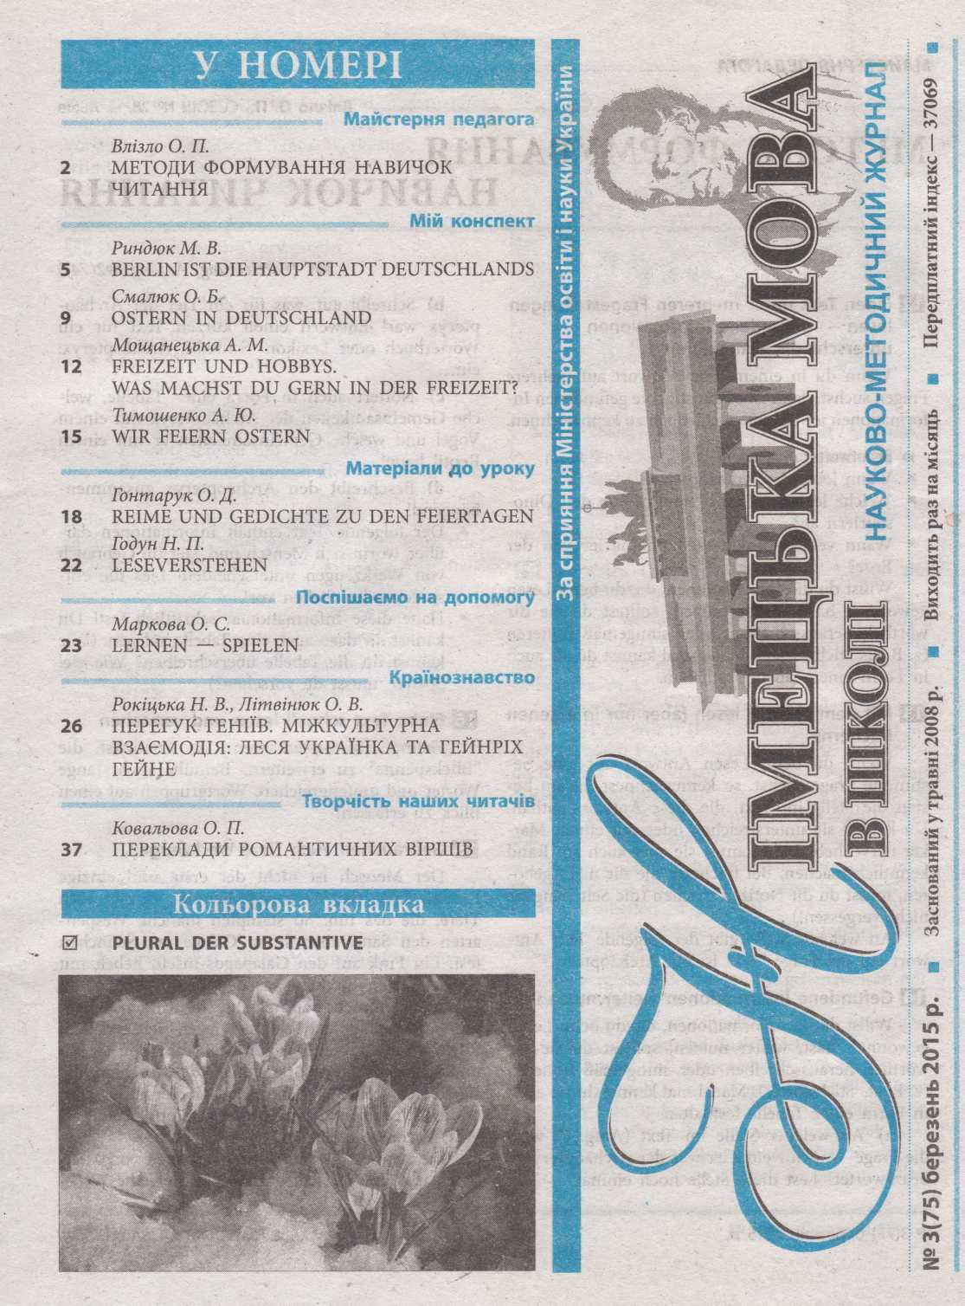
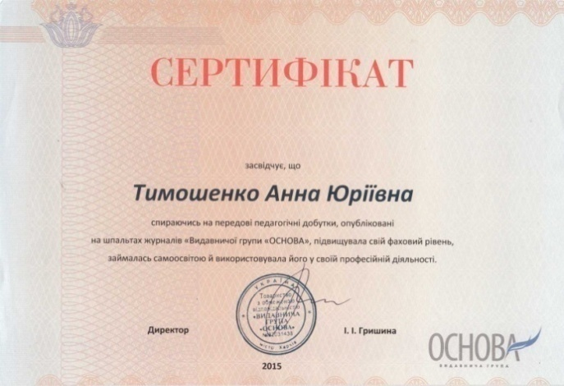
4.3. Друковані роботи
2013р. – «Німецька мова в школі» №7 (55).
Урок німецької мови „Freizeit.Hobby“
2015р. - «Німецька мова в школі» №3 (75)
Урок німецької мови „Wir feiern Ostern“

Slide 12
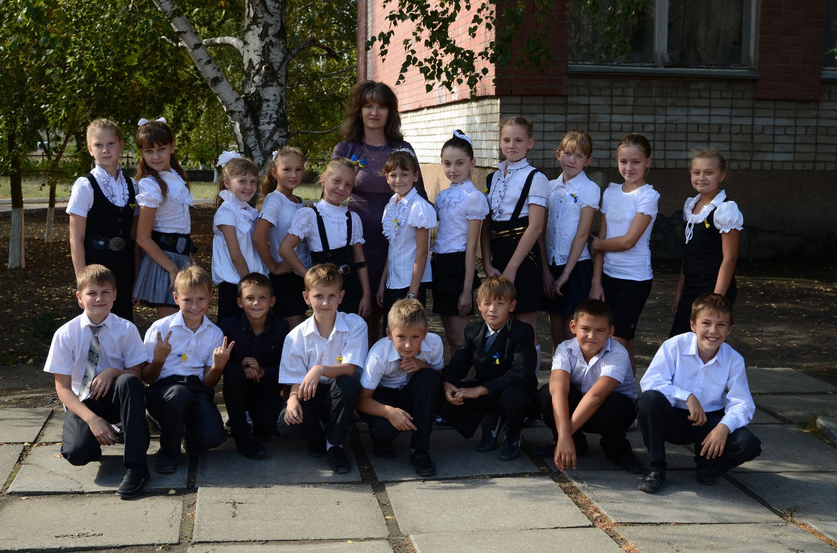
Я щоранку заходжу в клас,
На дитячих обличчях – усміх,
Що я варта , діти, без вас
Ви – натхнення моє , мій успіх.

Slide 13
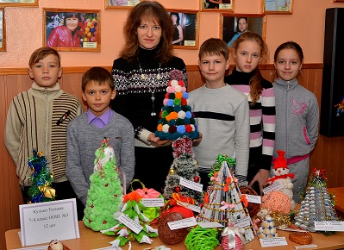
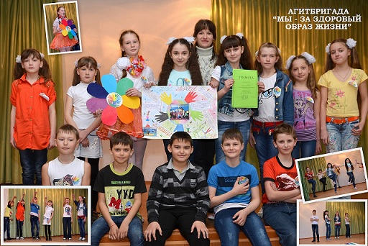
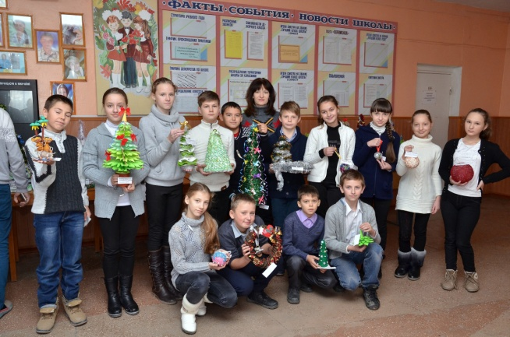
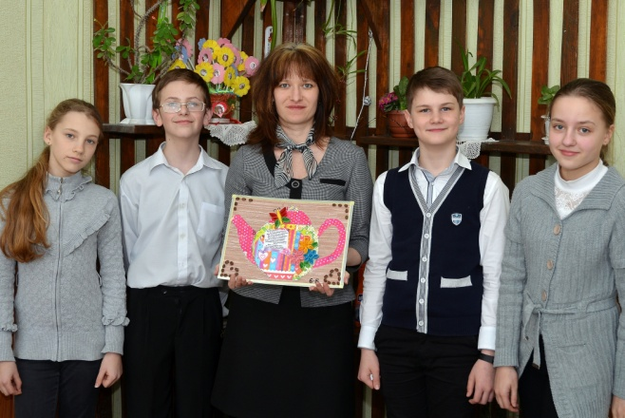
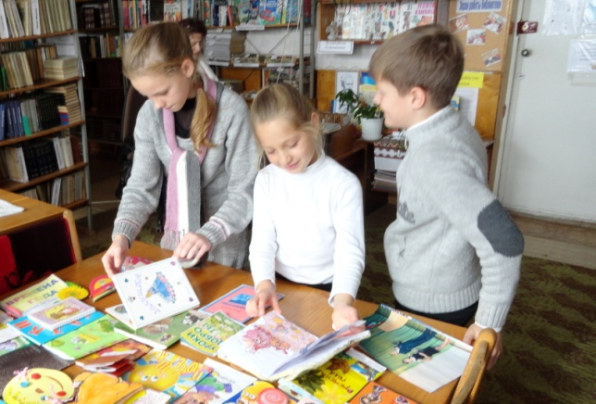
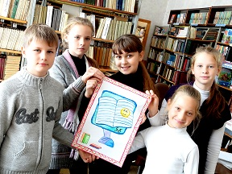
5. ПОЗАУРОЧНА
ДІЯЛЬНІСТЬ
Участь в акціях, конкурсах

Slide 14
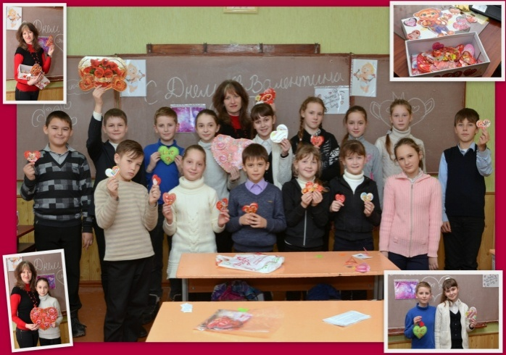
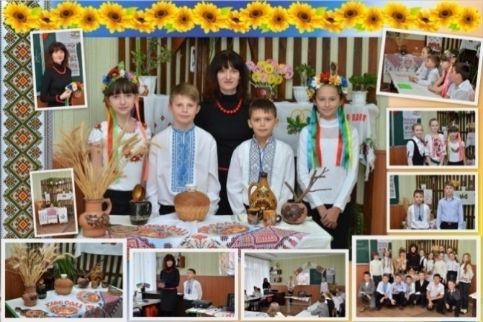
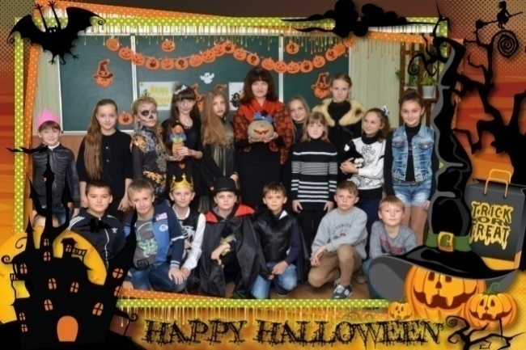
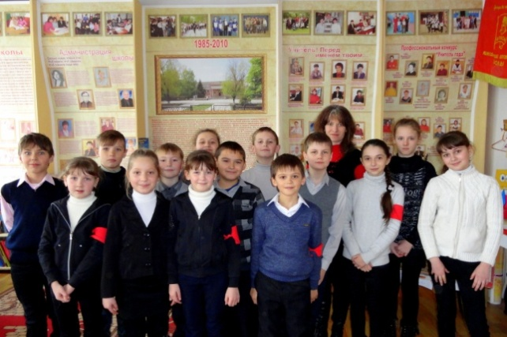
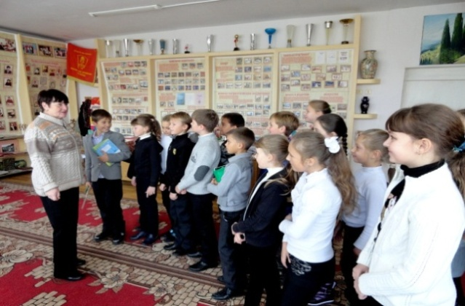
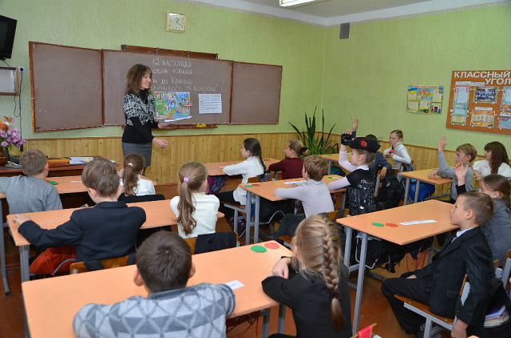
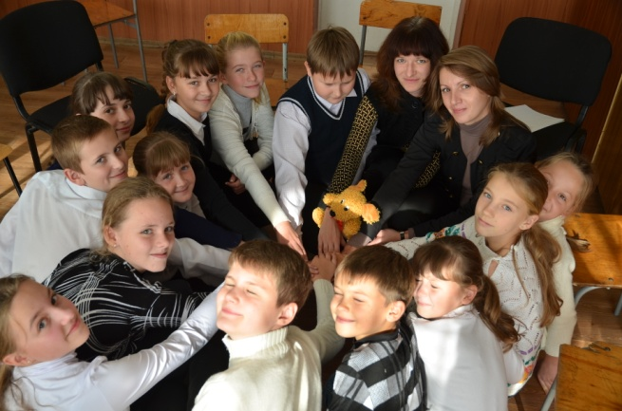
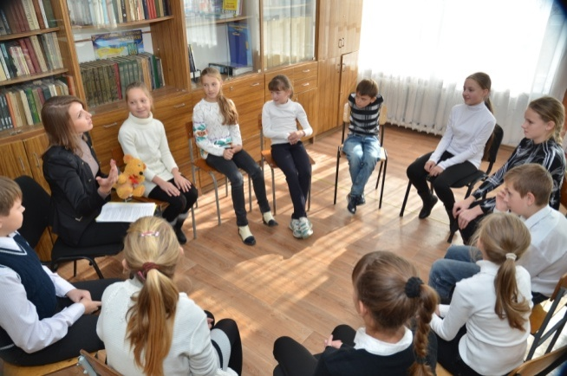
Тематичні зустрічі, години спілкування, родинні свята

Slide 15
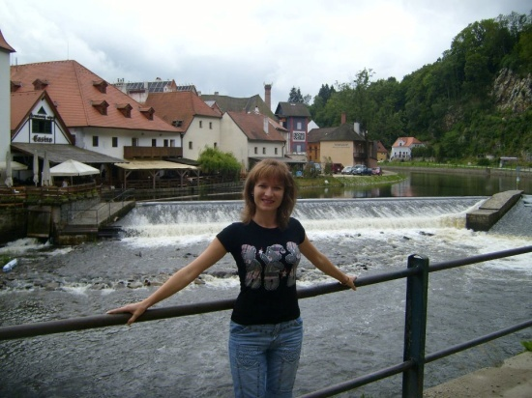
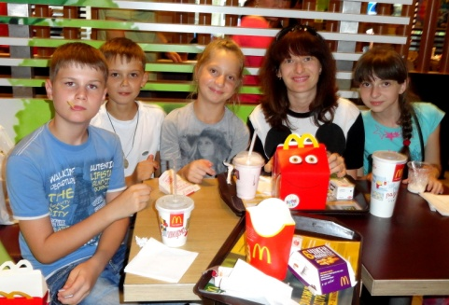
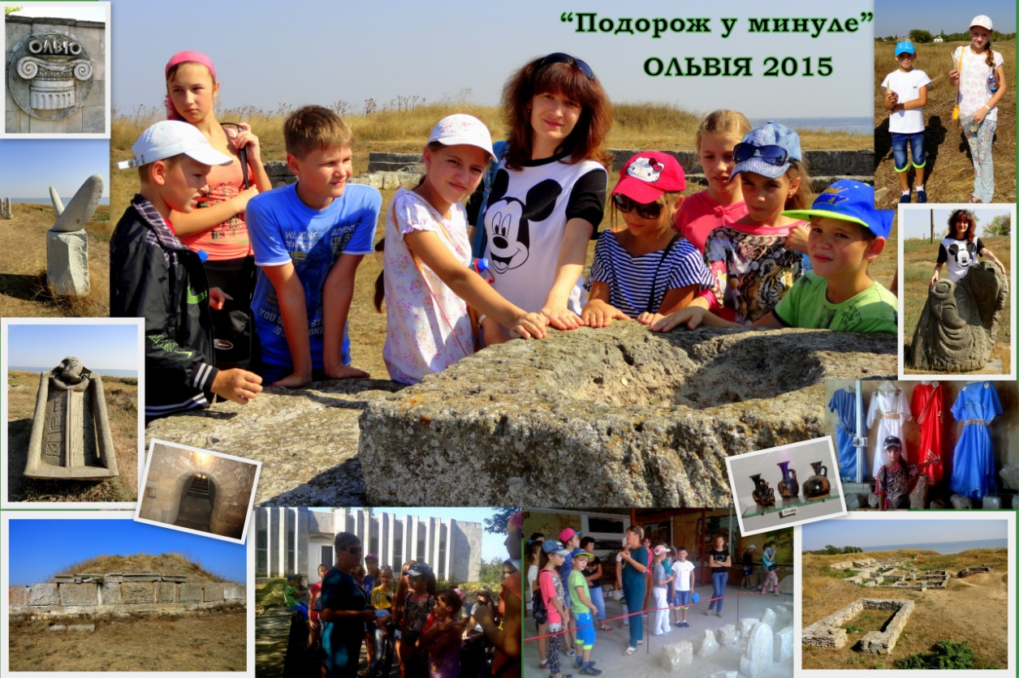
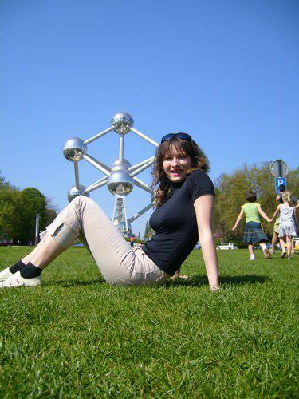
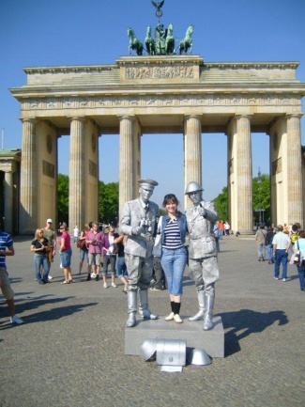
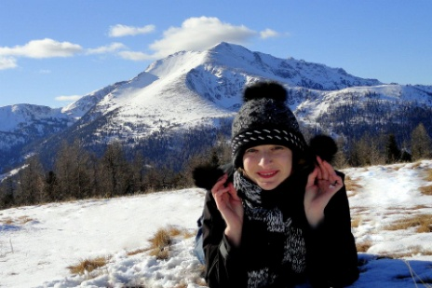





Подорож-
це завжди пригода!

Slide 16

ВЛАСНИЙ САЙТ
http://infourok.ru/user/timoshenko-anna-yurevna

